Slide 1
血跡型態分析 新北市立明德高中／趙振良 老師
探究與實作教案

Slide 2
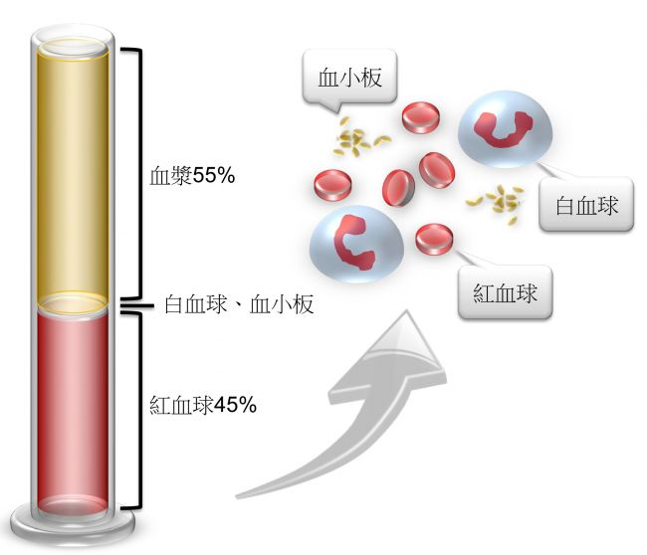
血液組成
Notes:
圖片來源：http://tw.gigacircle.com/1580592-1

Slide 3
垂直滴落血液型態
Notes:
圖片來源：https://s-media-cache-ak0.pinimg.com/736x/59/80/bb/5980bb1530cb1bfb79d651c87a6c06cf.jpg

Slide 4
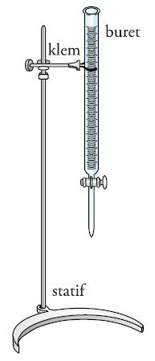
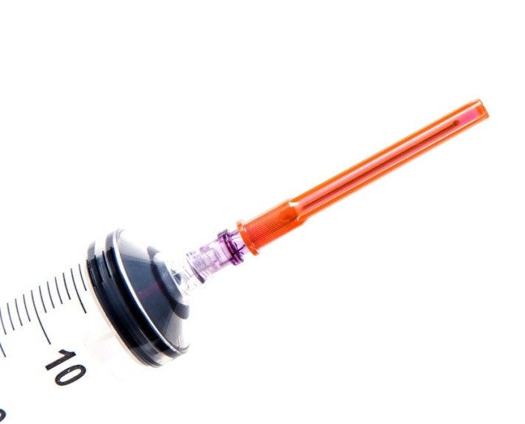
實驗設計
Notes:
圖片來源：https://perpustakaancyber.blogspot.tw/2013/07/jenis-dan-metode-titrasi-cara-melakukan-yang-baik-dan-benar.html

Slide 5
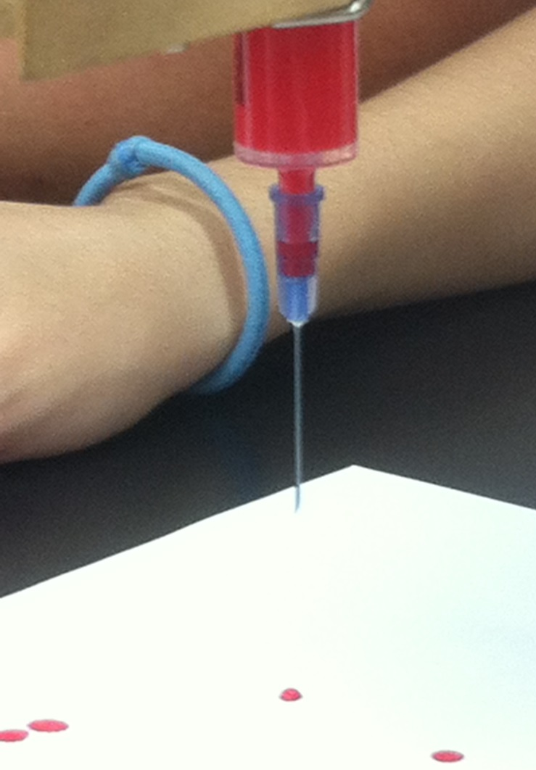
開始實作

Slide 6
數據紀錄
高度(cm) | 血跡直徑(cm) | 高度(cm) | 血跡直徑(cm)
寫下你所做出的函數關係
如何預測滴落的高度
_______________________________ ______________________________
血跡直徑(cm)
高度(cm)

Slide 7
問題
血液放置一段時間後，為什麼會凝固？
為什麼血跡直徑不會隨高度增加一直增加？你有什麼想法？
如果要改變入射撞擊角度，你有什麼想法？（畫下你的設計圖）
實驗心得與反思

